Slide 1


Chào mừng các con đến với tiết học
Môn: Mĩ thuật
Chủ đề 3: THẾ GIỚI TỰ NHIÊN
Bài 3: Tạo hình động từ vật đã qua sử dụng
Cô giáo: Nguyễn Thị Tú

Slide 2


Slide 3
Mĩ thuật
CHỦ ĐỀ 3: THẾ GIỚI TỰ NHIÊN
Bài 2: Tạo hình động vật từ vật liệu đã qua sử dụng
HOẠT ĐỘNG 1: KHÁM PHÁ

Slide 4
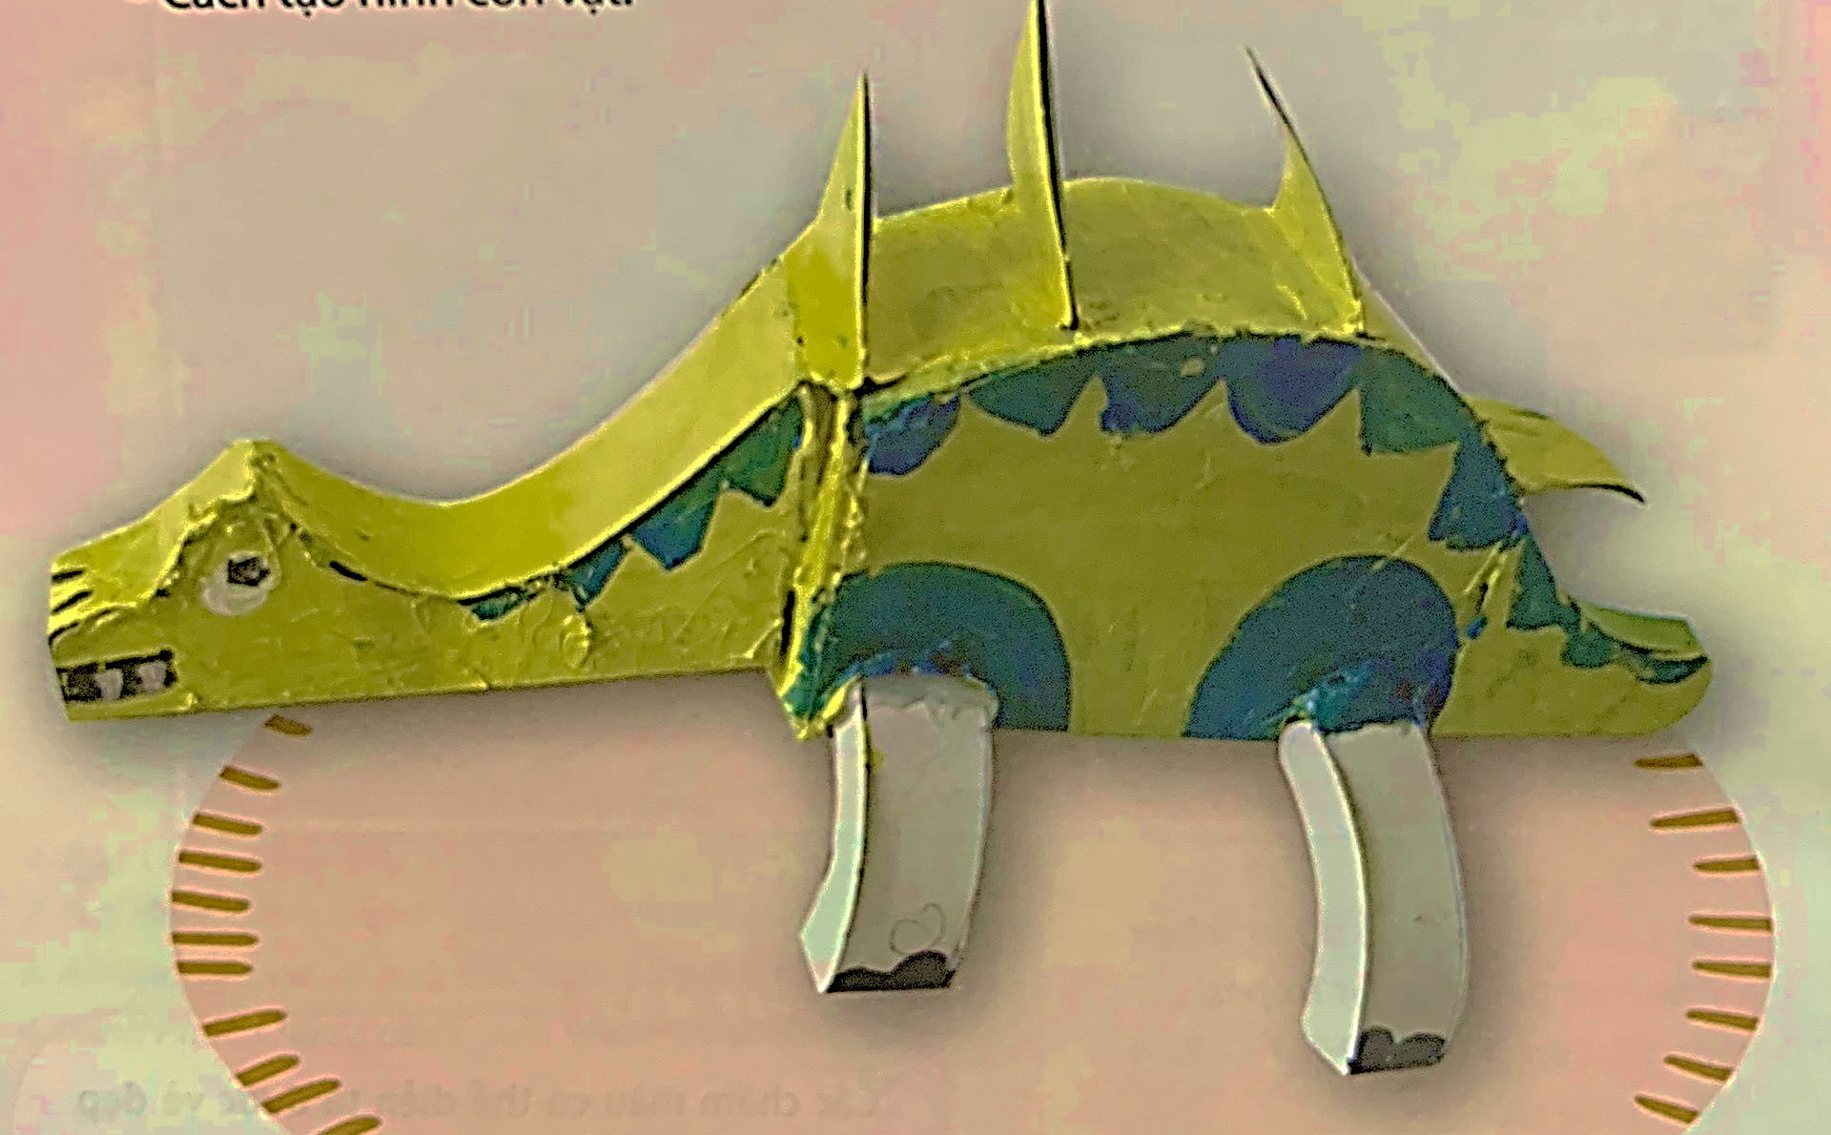
HOẠT ĐỘNG 1: KHÁM PHÁ
Khám phá vật liệu và tạo hình của con vật:
- Tên của con vật trong hình là gì?
- Vật liệu nào tạo nên hình con vật?
- Theo em, con vật được tạo nên bằng cách nào?
- Có thể tạo con vật bằng những vật liệu nào khác nữa?

Slide 5
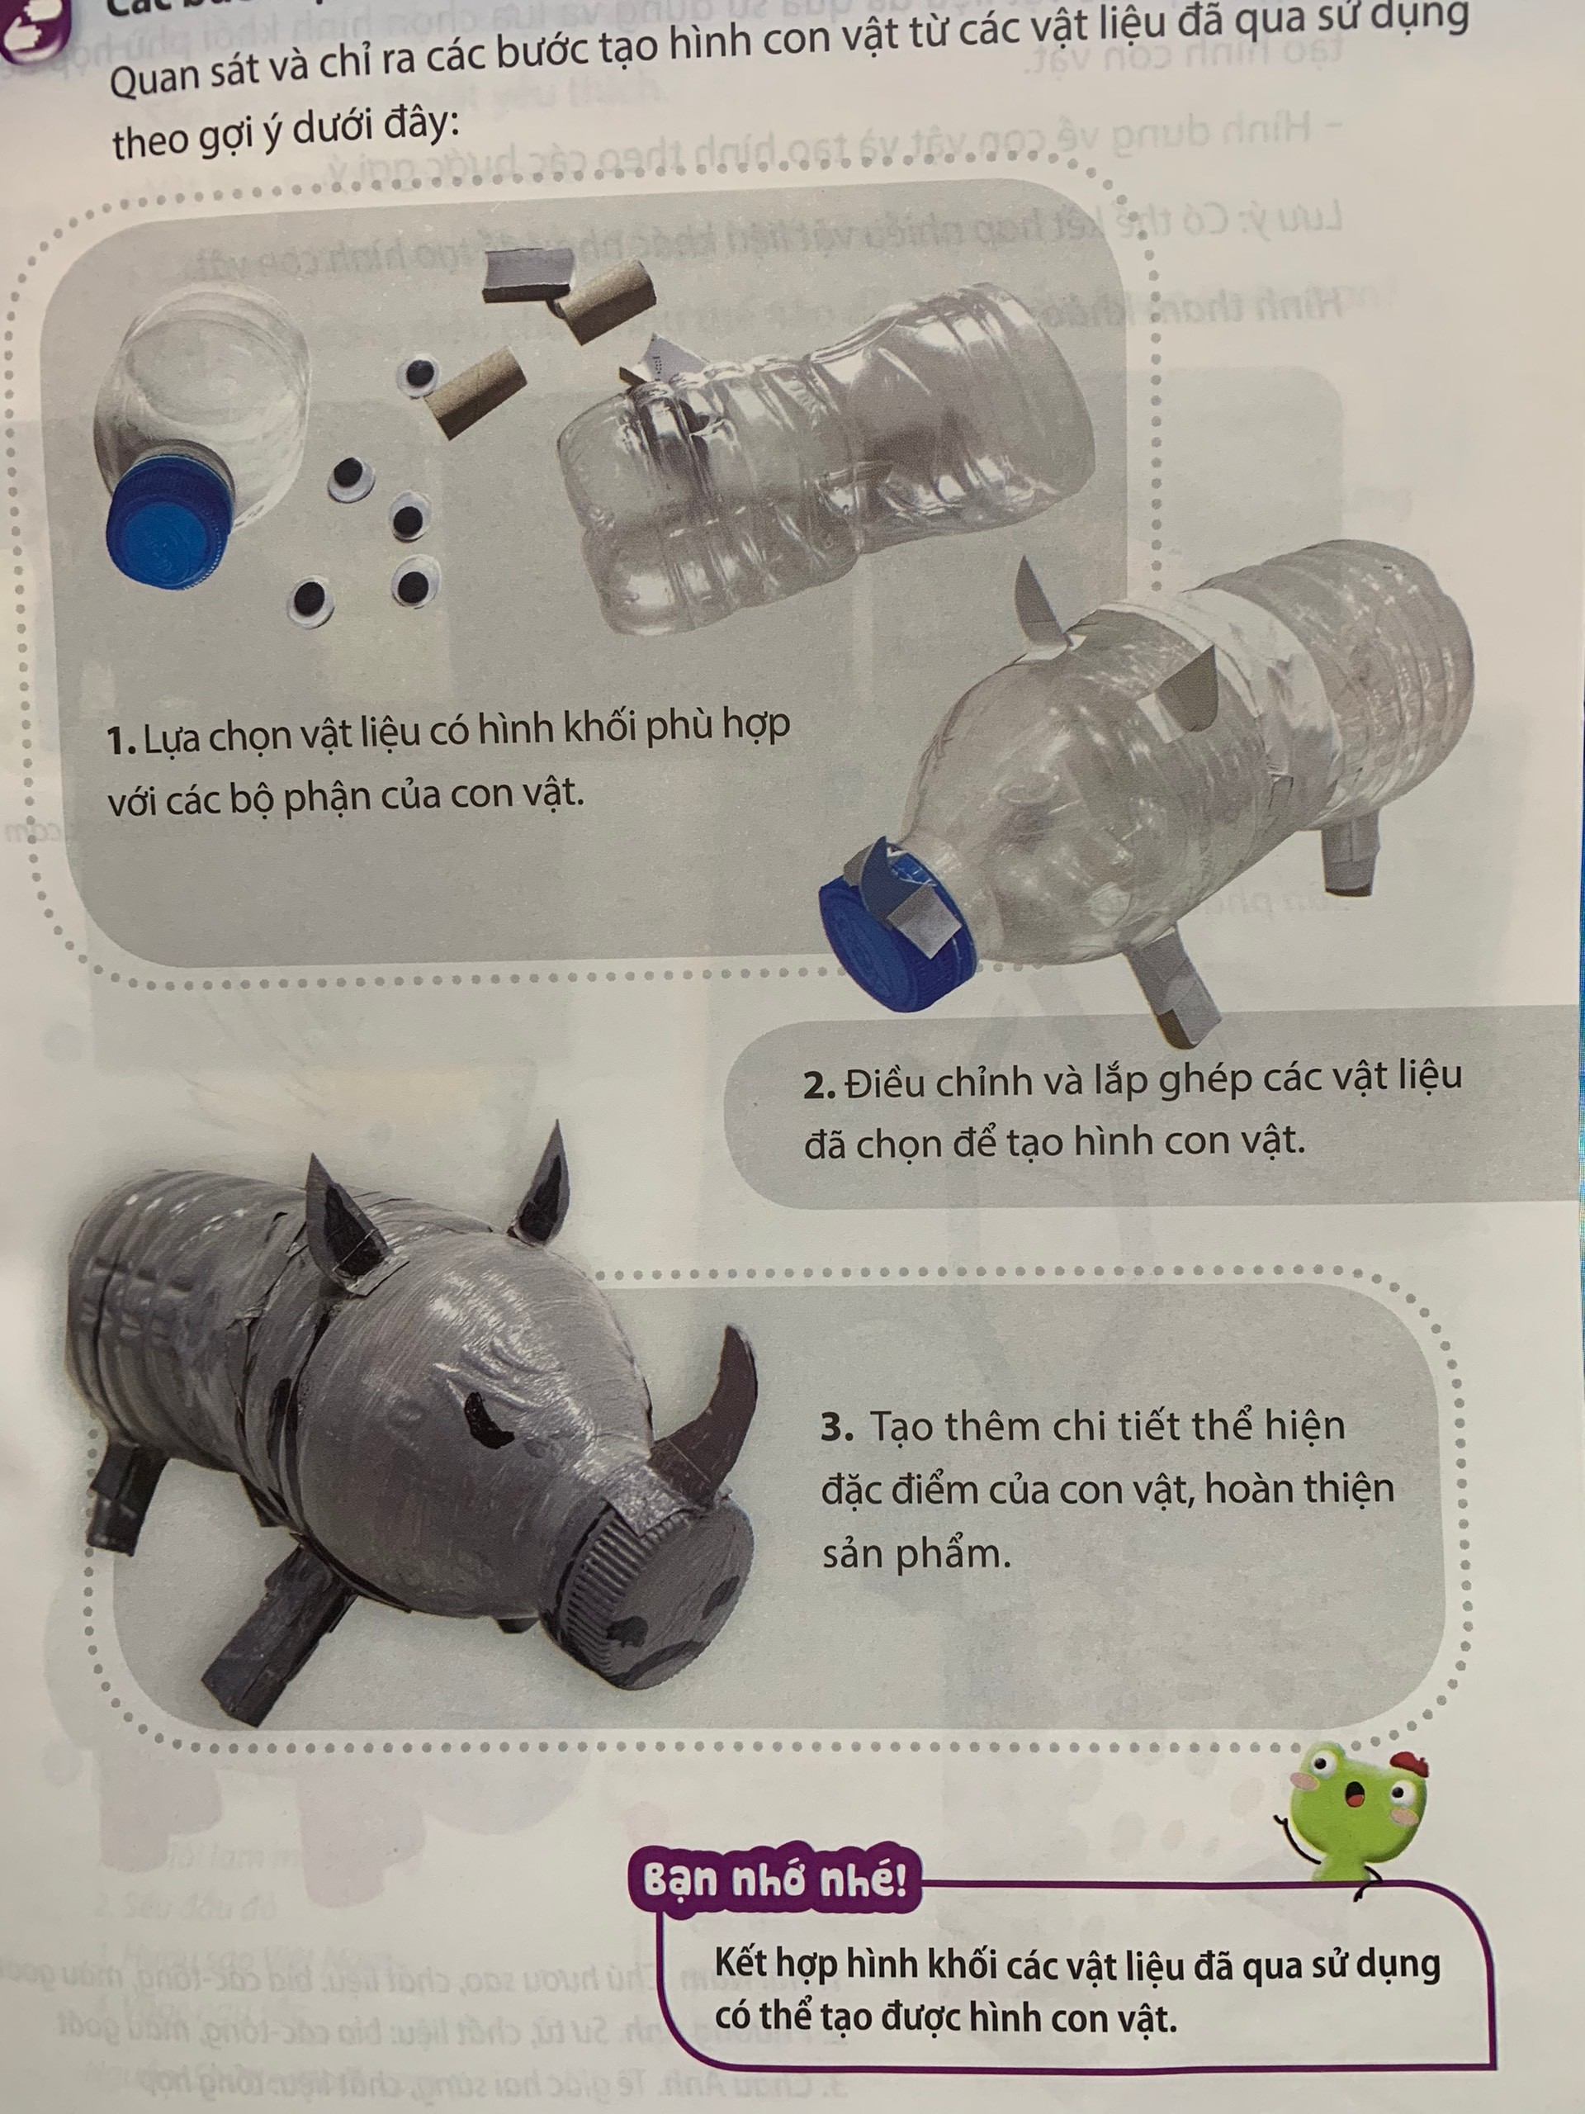
HOẠT ĐỘNG 2: KIẾN TẠO KIẾN THỨC- KĨ NĂNG
Các bước tạo hình con vật đã qua sử dụng:
Bước 1: Lựa chọn vật liệu có hình khối phù hợp với các bộ phận của con vật

Slide 6
HOẠT ĐỘNG 2: KIẾN TẠO KIẾN THỨC- KĨ NĂNG
Các bước tạo hình con vật đã qua sử dụng:
Bước 2: Điều chỉnh và lắp ghép các vật liệu đã chọn để tạo hình con vật

Slide 7
HOẠT ĐỘNG 2: KIẾN TẠO KIẾN THỨC- KĨ NĂNG
Các bước tạo hình con vật đã qua sử dụng:
Bước 3: Tạo thêm chi tiết thể hiện đặc điểm của con vật, hoàn thiện sản phẩm

Slide 8
HOẠT ĐỘNG 2: KIẾN TẠO KIẾN THỨC- KĨ NĂNG
Các bước tạo hình con vật đã qua sử dụng:
B1: Lựa chọn vật liệu có hình khối
phù hợp với các bộ phận của con vật
B2: Chấm màu tạo hình các cảnh vật
B3: Tạo thêm chi tiết thể hiện đặc điểm của con vật, hoàn thiện sản phẩm

Slide 9
HOẠT ĐỘNG 2: KIẾN TẠO KIẾN THỨC- KĨ NĂNG
Các bước tạo hình con vật đã qua sử dụng:
VIDEO HƯỚNG DẪN VẼ TRANH CHẤM MÀU
https://youtu.be/1Tlr0mlpfbM?si=9fGc-ittAetWH_E6

Slide 10
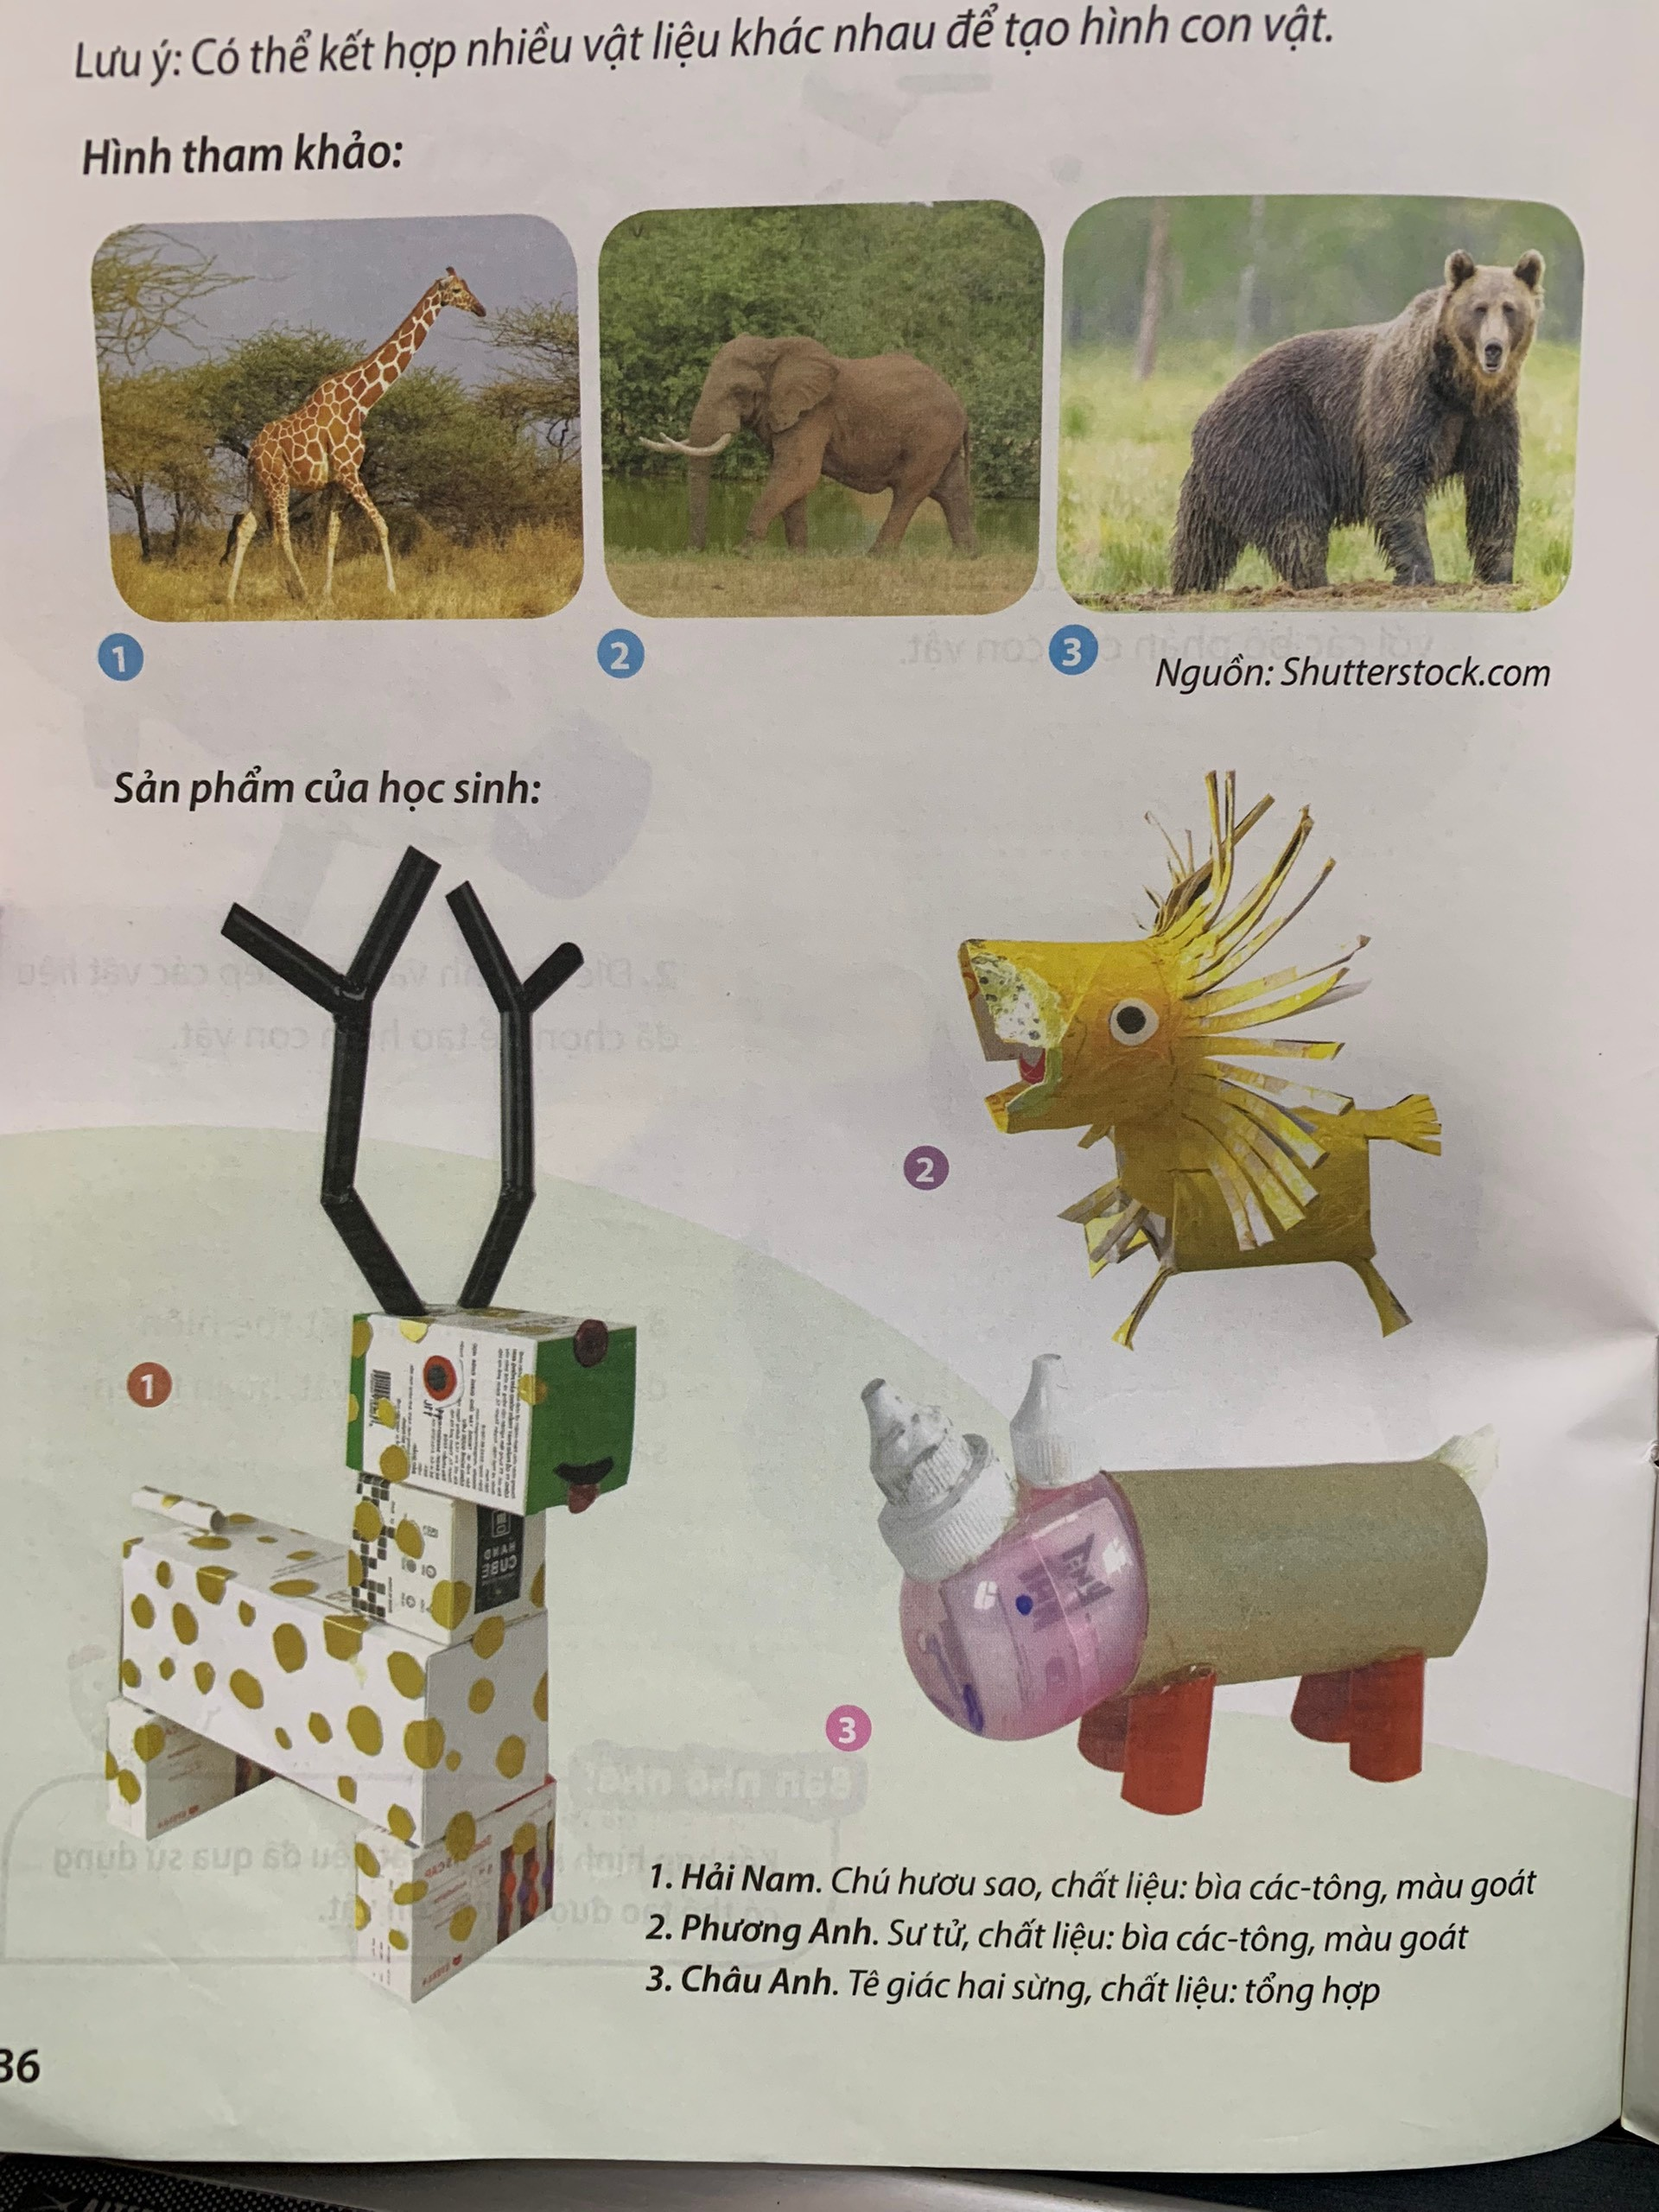


Slide 13
BÀI VẼ THAM KHẢO

Slide 14

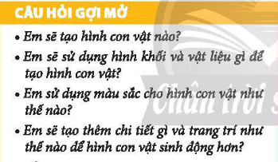
HOẠT ĐỘNG 3: LUYỆN TẬP- SÁNG TẠO

Slide 15
HOẠT ĐỘNG 3: LUYỆN TẬP- SÁNG TẠO
Tạo hình động vật hoang dã

Slide 16

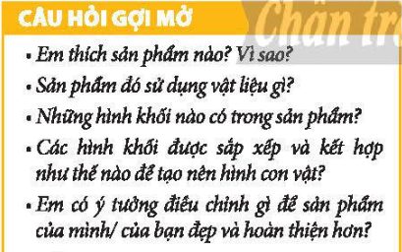
HOẠT ĐỘNG 4: PHÂN TÍCH- ĐÁNH GIÁ
Trưng bày sản phẩm và chia sẻ

Slide 17
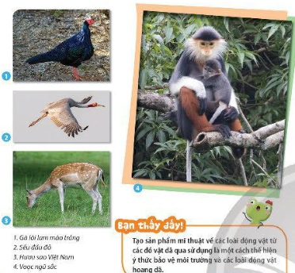
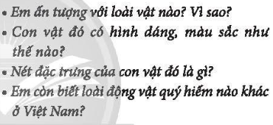
Tìm hiểu động vật quý hiếm ở Việt Nam:
HOẠT ĐỘNG 5: VẬN DỤNG - PHÁT TRIỂN

Slide 18
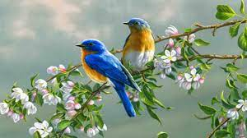
Kính chúc các thầy cô giáo và các em
Mạnh khỏe – Hạnh phúc

